Slide 1

高博士_嵌入式 电机开发教程
【10-02】
速度环PID控制代码讲解
高博士
2026

Slide 2
目标
跨越理论与实践的鸿沟
掌握速度环控制工程实现方法：使用STM32CubeMX + VS Code创建速度环控制工程。
理解位置式速度环PID控制代码：能够独立撰写位置式pid控制算法的代码。
理解增量式速度环PID控制代码：能够独立撰写增量式pid控制算法的代码。

Slide 3
10.2.1 CubeMX工程准备

Slide 4
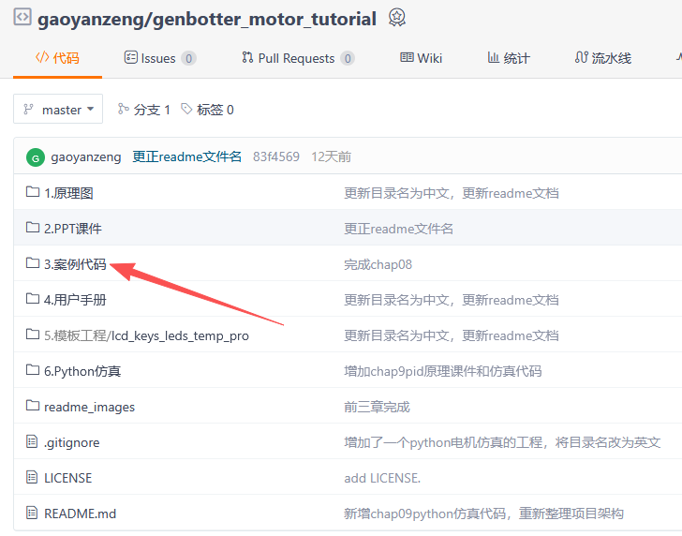
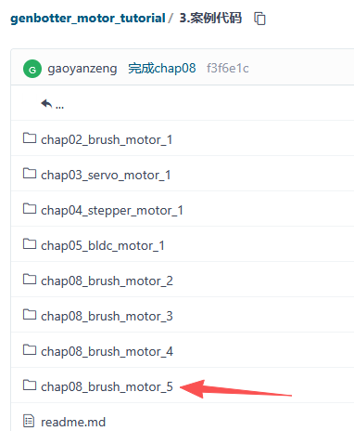
1 代码下载，Gitee共享链接
Gitee上下载第8章的案例，在第8章案例基础上创建本章的案例
网址：https://gitee.com/gaoyanzeng/genbotter_motor_tutorial

Slide 5
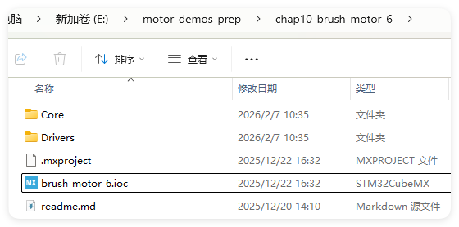
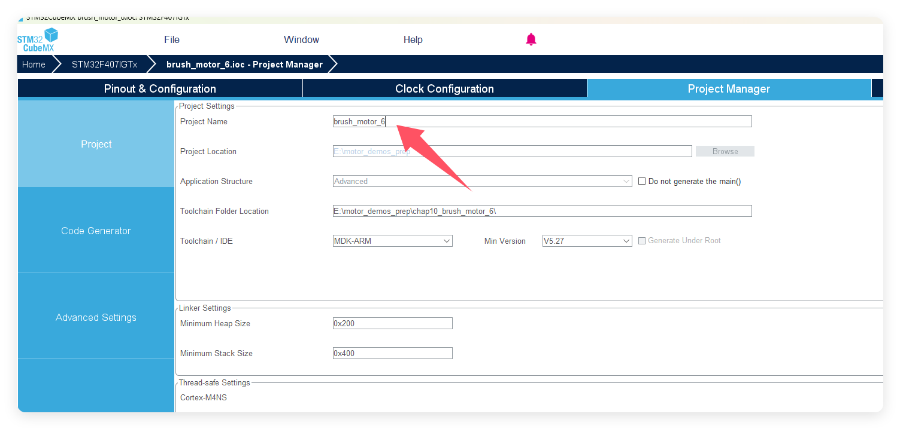
2. 更改CubeMX的工程名
复制“chap08_brush_motor_5”，重命名为”chap10_brush_motor_6“
将其中的“brush_motor_5.ioc”重命名为”brush_motor_6.ioc“
CubeMX打开工程，工程名自动变为“brush_motor_6”

Slide 6
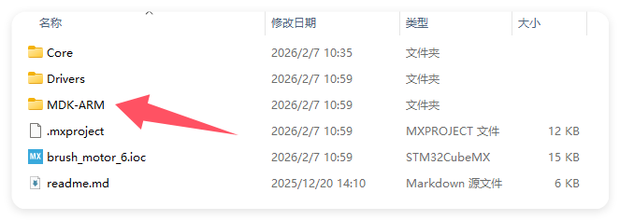
3. 生成keil mdk工程代码
外设的配置和第8章案例的配置一样，不需要改变
直接单击“GENERATE CODE”按钮，生成工程代码
完成Keil MDK工程代码自动创建后，手动添加PID控制相关的代码

Slide 7
10.2.2 添加速度环的控制代码

Slide 8
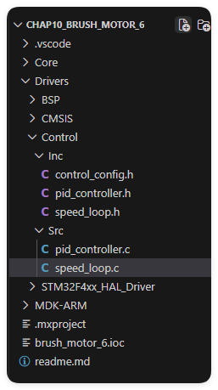
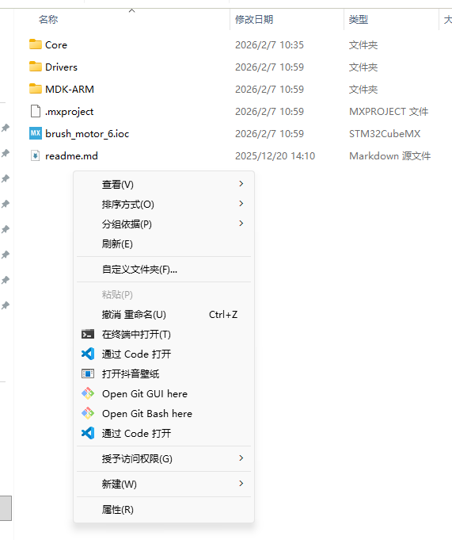
1. PID控制部分的代码框架
使用VSCode打开工程目录
在Drivers目录中创建Control子目录，并在其中创建Inc、Src子目录
在Control/Inc目录中创建control_config.h\pid_controller.h\speed_loop.h三个.h头文件
在Control/Src目录中创建pid_controller.c\speed_loop.c两个.c源文件
文件路径与名称 | 类型 | 核心作用概略
Control/Inc/control_config.h | 头文件 | 统一定义速度环控制全局配置（PID 参数、限幅值、控制周期）及功能宏（如闭环启用开关）等
Control/Inc/pid_controller.h | 头文件 | 声明 PID 控制器数据结构（系数、误差值等）和核心接口（初始化、计算、重置），只负责PID 计算
Control/Inc/speed_loop.h | 头文件 | 声明速度环业务接口（初始化、速度环计算），定义速度环专属数据结构，对接上层与 PID 算法
Control/Src/pid_controller.c | 源文件 | 实现通用 PID 算法逻辑（误差计算、积分限幅、微分滤波等），落地 PID 核心功能
Control/Src/speed_loop.c | 源文件 | 实现速度环控制逻辑，实例化 PID 并调用其接口，输出控制指令（如 PWM），含速度环专属业务处理（故障保护等）

Slide 9
2 配置control_config.h
用于存放控制器参数的头文件
此案例中使用的是pid控制器
/* ================= 硬件物理参数 ================= */
// 控制周期：10ms (必须与 main.c 中 TIM6 的判断逻辑一致)
#define CTRL_PERIOD_MS 10.0f
#define CTRL_PERIOD_S 0.01f
// 电机死区补偿 (0-100)
// 解释：PWM < 5% 时电机可能只有电流不转，需要切断防止发热
#define MOTOR_DEAD_ZONE 5.0f
/* ================= PID 核心参数 ================= */
// 更改参数带来明显的控制表现差异
#define SPEED_PID_KP 0.5f
#define SPEED_PID_KI 0.18f
#define SPEED_PID_KD 0.01f
/* ================= 输出限制 ================= */
// 你的 bsp_brush_motor.c 里 SetSpeed 接收 0-100
#define PID_OUTPUT_MAX 100.0f
#define PID_OUTPUT_MIN -100.0f
// 积分限幅 (Anti-Windup)
// 说明：此处是「积分项输出上限」（Ki*∑e(n)），而非积分累加值∑e(n)的上限
// 作用：防止堵转时I项无限累加，导致电机恢复后“飞车”
#define PID_INTEGRAL_MAX 90.0f

Slide 10
3 pid_controller.h
// 函数声明
/**
* @brief 初始化PID控制器
* @param pid PID控制器句柄指针
* @param kp 比例系数
* @param ki 积分系数
* @param kd 微分系数
* @param max_out 输出限幅最大值
* @param max_int 积分限幅最大值
*/
void PID_Init(PID_Handle_t *pid, float kp, float ki, float kd, float max_out, float max_int);
/**
* @brief 重置PID控制器状态
* @param pid PID控制器句柄指针
* @note 清空误差、积分、输出等状态变量，恢复初始值
*/
void PID_Reset(PID_Handle_t *pid); // 重置 PID 状态（误差、积分等）
/**
* @brief 执行PID核心计算
* @param pid PID控制器句柄指针
* @param target 控制目标值
* @param actual 实际反馈值
* @param mode PID计算模式（位置式/增量式）
* @return PID最终输出值
*/
float PID_Compute(PID_Handle_t *pid, float target, float actual, PID_Mode_t mode);
#endif
#include <stdint.h>
/**
* @brief PID 计算模式选择
*/
typedef enum {
PID_MODE_POSITIONAL = 0, // 位置式 PID：输出 = P + I + D
PID_MODE_INCREMENTAL // 增量式 PID：输出 = 上次输出 + ΔP + ΔI + ΔD
} PID_Mode_t;
/**
* @brief PID 控制句柄结构体
*/
typedef struct {
// --- 参数区 (根据控制对象手动调节) ---
float Kp; // 比例系数 (Proportional)
float Ki; // 积分系数 (Integral)
float Kd; // 微分系数 (Derivative)
// --- 限制区 (系统保护) ---
float Output_Max; // 输出限幅：防止 PWM 超过设定上限 (如 100)
float Integral_Max; // 积分限幅：位置式特有，防止积分饱和 (Windup)
// --- 状态区 (运行时自动更新) ---
float Target; // 控制目标值 (例如：设定转速 10 RPM)
float Actual; // 传感器反馈值 (例如：当前实际转速)
float Error; // 当前误差 e(n) = Target - Actual
float Prev_Error; // 上一次误差 e(n-1)
float Prev_Prev_Error; // 上上一次误差 e(n-2)，仅增量式计算需要
float Integral; // 积分累加值，仅位置式使用
float Output; // 控制器最终输出值 (占空比)
} PID_Handle_t;

Slide 11
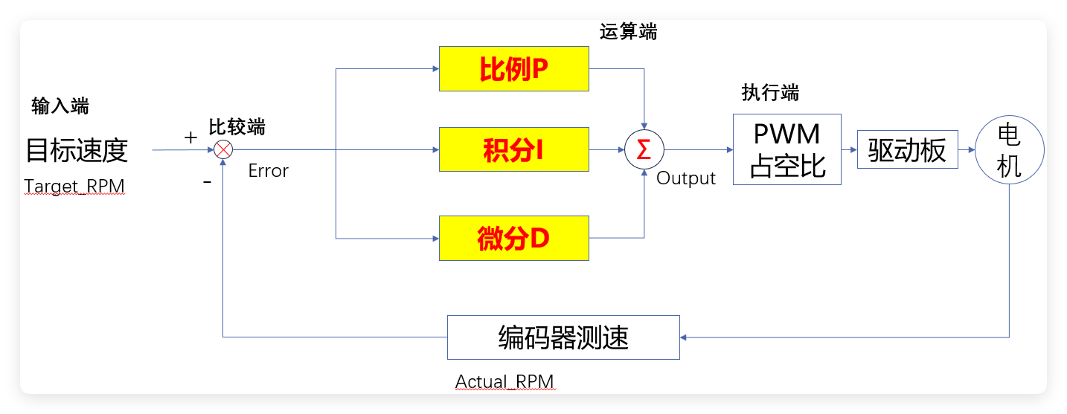

4 pid_controller.c
关键的函数是：
float PID_Compute(PID_Handle_t *pid, float target, float actual, PID_Mode_t mode)
if (mode == PID_MODE_POSITIONAL)
{
/********************* 位置式PID（全量输出） *********************/
// 核心公式：Output = Kp*e(n) + Ki*∑e(n) + Kd*[e(n)-e(n-1)]
// 1. 积分项计算：累加误差，消除静态误差（无误差时积分不再变化）
pid->Integral += pid->Error; // 积分累加 ∑e(n) = 历史积分 + 当前误差
// 【教学重点】积分的作用：哪怕误差很小，累加后也能推动输出，消除静态误差
// 2. 积分抗饱和（教学重点：防止积分“溢出”导致输出失控）
// 原理：限制积分项的最终输出不超过 Integral_Max
if (pid->Integral * pid->Ki > pid->Integral_Max)
{
pid->Integral = pid->Integral_Max / pid->Ki; // 积分上限限制
}
else if (pid->Integral * pid->Ki < -pid->Integral_Max)
{
pid->Integral = -pid->Integral_Max / pid->Ki; // 积分下限限制
}
// 3. 微分项计算：反映误差变化趋势，抑制超调
// 公式：Kd*[e(n) - e(n-1)] → 误差变化越快，微分输出越大
float diff_out = pid->Kd * (pid->Error - pid->Prev_Error);
// 4. 位置式PID全量输出（分步计算，直观看到各部分贡献）
float p_out = pid->Kp * pid->Error; // 比例项：快速响应当前误差
float i_out = pid->Ki * pid->Integral; // 积分项：消除静态误差
pid->Output = p_out + i_out - diff_out; // 总输出（减微分是因为diff_out的符号特性）
}

Slide 12
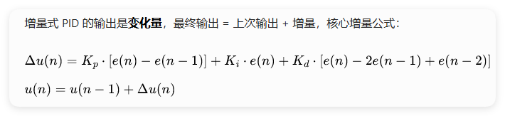
4 pid_controller.c
关键的函数是：
float PID_Compute(PID_Handle_t *pid, float target, float actual, PID_Mode_t mode)
else if (mode == PID_MODE_INCREMENTAL)
{
/********************* 增量式PID（增量输出） *********************/
// 核心公式：ΔOutput = Kp*[e(n)-e(n-1)] + Ki*e(n) + Kd*[e(n)-2e(n-1)+e(n-2)]
// 最终输出：Output = 上次输出 + 增量ΔOutput
// 【教学重点】增量式输出是“变化量”，适合步进电机等需要增量控制的场景
// 1. 分步计算增量（拆解公式）
float p_delta = pid->Kp * (pid->Error - pid->Prev_Error);
float i_delta = pid->Ki * pid->Error;
float d_delta = pid->Kd * (pid->Error - 2.0f * pid->Prev_Error + pid->Prev_Prev_Error);
// 2. 计算总增量
float delta_out = p_delta + i_delta + d_delta;
// 3. 增量式输出：在上一次输出基础上加增量
pid->Output += delta_out;
// 【教学重点】增量式无需积分限幅（天然抗饱和），因为输出只和误差变化有关
}

Slide 13
5 speed_loop.h
速度环控制头文件
/**
* @brief 初始化速度环控制器
* @note 内部会初始化PID控制器、转速传感器等，需在系统启动时调用一次
*/
void SpeedLoop_Init(void);
/**
* @brief 设置速度环目标转速
* @param target_rpm 目标转速（单位：RPM），需在合理范围（0~200）
*/
void SpeedLoop_SetTargetRPM(float target_rpm);
/**
* @brief 获取当前设置的目标转速
* @return 当前目标转速（单位：RPM）
*/
float SpeedLoop_GetTargetRPM(void);
/**
* @brief 获取电机实际转速
* @return 传感器实测转速（单位：RPM），为滤波后的值（若有滤波）
*/
float SpeedLoop_GetActualRPM(void);
/**
* @brief 速度环控制任务（核心）
* @note 需在定时器中断或主循环中定期调用，调用周期建议10ms（100Hz）
* 内部流程：读取实际转速→执行PID计算→输出控制信号（如PWM）
*/
void SpeedLoop_Task(void);

Slide 14
5 speed_loop.c
速度环控制源文件，关键函数
SpeedLoop_Task（void）
/**
* @brief 核心闭环任务 (需放入 TIM6 等 10ms 定时器中断调用)
*/
void SpeedLoop_Task(void)
{
// 1. 获取反馈并纠正方向
// 注意：发现原来BSP_Encoder_GetSpeedRPM的返回值与实际旋转方向相反，所以改变原来的函数乘以-1
float raw_rpm = BSP_Encoder_GetSpeedRPM(ENCODER_PM1);
// 2. 计算 PID 输出
// PID_MODE_INCREMENTAL: 增量式 (推荐用于速度控制)
// PID_MODE_POSITIONAL: 位置式
// float pid_output = PID_Compute(&hspeed_pid, hspeed_pid.Target, raw_rpm, PID_MODE_INCREMENTAL);//增量式使用本行代码
// 位置式使用下面的代码：
float pid_output = PID_Compute(&hspeed_pid, hspeed_pid.Target, raw_rpm, PID_MODE_POSITIONAL);
// 3. 执行电机驱动 (将 PID 计算的 float 结果转为 PWM 和 方向)
uint32_t duty_cycle = 0;
if (pid_output >= 0)
{
BrushMotor_SetDirection(MOTOR_FORWARD); // 设定为正向
duty_cycle = (uint32_t)pid_output; // 转换为占空比数值
}
else
{
BrushMotor_SetDirection(MOTOR_REVERSE); // 设定为反向
duty_cycle = (uint32_t)(-pid_output); // 取绝对值作为占空比
}
// 设置 PWM (调用 bsp_brush_motor.c 接口)
BrushMotor_SetSpeed(duty_cycle);
}

Slide 15
添加速度环的应用层代码（main.c中添加的代码)
10.2.3

Slide 16
1 main.c
添加头文件、控制模式枚举等本案例相关的一些变量
#include "speed_loop.h"
#include "pid_controller.h"
/** 本例程新增的代码 **/
typedef enum
{
MODE_OPEN_LOOP = 0, // 开环模式，直接设置PWM占空比
MODE_SPEED_CLOSED_LOOP = 1 // 闭环模式，设置目标RPM
} RunMode_t;
RunMode_t current_mode = MODE_SPEED_CLOSED_LOOP; // 默认当前模式为开环模式
float target_val = 0.0f; // 默认目标值为0(可能是Duty或RPM)
extern PID_Handle_t hspeed_pid; // 这样你才能在 main 里的 LCD 显示函数读取 pid 数据
uint8_t lcd_buf[50]; // LCD显示缓冲区
/** 本例程新增的代码 **/

Slide 17
2. 更新初始化的代码
/* USER CODE BEGIN 2 */
DWT_Init(); // 初始化DWT，
Key_Init();
Led_Init();
lcd_init();
lcd_show_string(100, 10, 300, 32, 32, "Dr.GAO-Motor-1", RED);
lcd_show_string(10, 60, 450, 24, 24, "Chap10: Speed Loop PID", BLUE);
BSP_Encoder_Init(); // 初始化编码器模块
// 根据实际使用的编码器进行启动
BSP_Encoder_Start(ENCODER_PM1); // 启动PM1编码器
BrushMotor_Init(&pm1_motor);
BSP_Encoder_Start(ENCODER_PM1); // 若编码器计数停止，启动编码器
HAL_ADC_Start_DMA(&hadc1, (uint32_t*)adc_raw_data, ADC_TOTAL_SAMPLES); // 启动ADC1的DMA采集
BSP_CurrentSensor_Init();
BSP_VoltageSensor_Init();
BSP_TemperSensor_Init();
SpeedLoop_Init(); // 初始化速度闭环控制模块
HAL_TIM_Base_Start_IT(&htim6); // 启动定时器6中断，用于更新EnCoder、电流采样等信息
/* USER CODE END 2 */

Slide 18
3. 按键处理的代码
KeyPressedID key_id = KEY_None;
int duty = 0;
uint16_t send_cnt = 0; // 用于控制串口发送频率的计数器
while (1)
{
/* --- 1. 按键处理 --- */
key_id = Key_Scan();
if (key_id == KEY0_Pressed) //k0,用于切换模式（开环控制 or 闭环控制）
{
// 切换模式前，先停车；
target_val = 0.0f;
BrushMotor_Stop();
if (current_mode == MODE_OPEN_LOOP)
{
current_mode = MODE_SPEED_CLOSED_LOOP;
lcd_show_string(10, 60, 270, 24, 24, "Mode: Speed Closed Loop", GREEN);
}
else
{
current_mode = MODE_OPEN_LOOP;
lcd_show_string(10, 60, 270, 24, 24, "Mode: Open Loop ", GREEN);
}
}
else if (key_id == KEY1_Pressed) // k1，加速 / 反转减速
{
if (current_mode == MODE_OPEN_LOOP)
{
target_val += 10.0f; // 开环模式下，增加PWM占空比
if (target_val > 100.0f)
target_val = 100.0f; // 限幅
}
else // 闭环模式下，增加目标RPM
{
target_val += 20.0f; // 增加50 RPM
if (target_val > 200.0f)
target_val = 200.0f; // 限制最高目标转速
}
BrushMotor_Enable();
}
else if (key_id == KEY2_Pressed) // k2，减速 / 反转加速
{
if (current_mode == MODE_OPEN_LOOP)
{
target_val -= 10.0f; // 开环模式下，减少PWM占空比
if (target_val < -100.0f)
target_val = -100.0f; // 限幅
}
else // 闭环模式下，减少目标RPM
{
target_val -= 20.0f; // 减少50 RPM
if (target_val < -200.0f)
target_val = -200.0f; // 限幅
}
BrushMotor_Enable();
}

Slide 19
4. 电机控制逻辑执行代码
/* --- 2. 执行电机控制逻辑 --- */
if (current_mode == MODE_OPEN_LOOP)
{
// 开环模式，直接设置PWM占空比
duty = (int)target_val;
BrushMotor_SetSpeed(abs(duty)); // 设置速度
if (duty > 0)
BrushMotor_SetDirection(MOTOR_FORWARD); // 正转
else if (duty < 0)
BrushMotor_SetDirection(MOTOR_REVERSE); // 反转
else
BrushMotor_Stop(); // 停止
}
else
{
// 闭环模式，只需要设置目标RPM
SpeedLoop_SetTargetRPM(target_val);
}

Slide 20
5. 屏幕刷新与串口发送代码
// 读取编码器数据
float rpm1 = BSP_Encoder_GetSpeedRPM(ENCODER_PM1);
// 读取电流数据
float current_ma = BSP_CurrentSensor_GetCurrent();
// 读取电压值并显示
float voltage_v = BSP_VoltageSensor_GetPowerVoltage();
// 读取温度值并显示
float temper_c = BSP_TemperSensor_GetTemperature();
// 串口发送（每 10*10 + 10*可能的按键消抖所用时长 ms 一次）
if (++send_cnt >= 100)
{ // 假设 while(1) 循环 ~50ms/次 → 10×50=500ms
send_cnt = 0;
sprintf((char *)lcd_buf, "PM1_Pulses: %.1f, RPM: %.2f\r\n",
current_duty, rpm1);
USART_SendString((char *)lcd_buf);
}
HAL_Delay(10);
static uint32_t last_disp_time = 0;
static float current_duty = 0;
if (HAL_GetTick() - last_disp_time > 200)
{
// 1. 显示目标值
sprintf((char *)lcd_buf, "Target: %6.1f ", target_val);
lcd_show_string(10, 100, 240, 24, 24, (char *)lcd_buf, BLUE);
// 2. 显示实际实际转速
float real_rpm = BSP_Encoder_GetSpeedRPM(ENCODER_PM1);
sprintf((char *)lcd_buf, "Actual: %6.1f RPM", real_rpm);
lcd_show_string(10, 140, 240, 24, 24, (char *)lcd_buf, BLACK);
// 3. 显示PWM
if (current_mode == MODE_OPEN_LOOP)
{
current_duty = target_val; // 开环模式下，目标值是pwm输出值
}
else
{
// 闭环模式下，占空比是PID的计算输出结果
extern PID_Handle_t hspeed_pid;
current_duty = hspeed_pid.Output;
}
sprintf((char *)lcd_buf, "Duty : %6.1f %% ", current_duty);
lcd_show_string(10, 180, 240, 24, 24, (char *)lcd_buf, RED);
last_disp_time = HAL_GetTick();
}

Slide 21
Keil MDK配置、观察实验结果
10.2.4

Slide 22
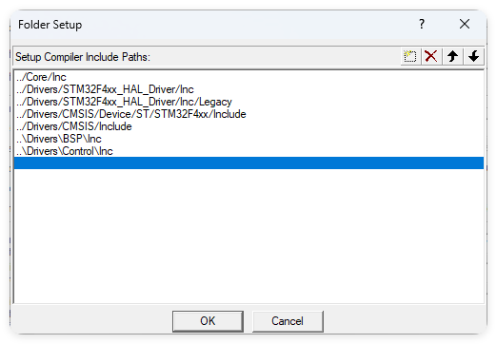
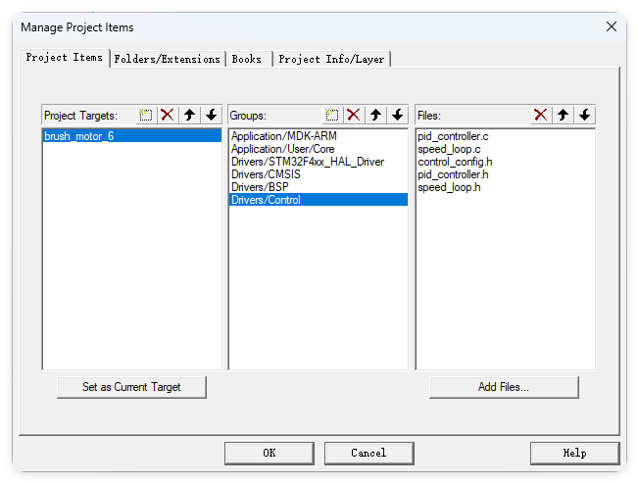
1. 文件、编译路径的添加

Slide 23
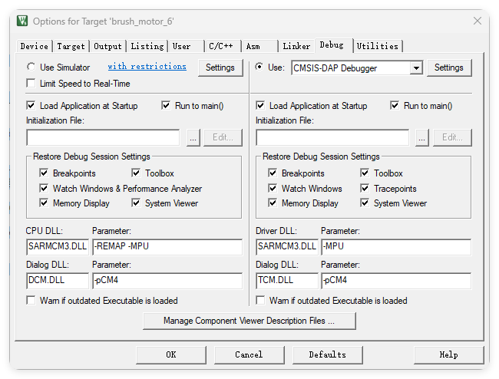
2. 配置下载调试工具

Slide 24
高博士_嵌入式
2026
谢谢大家
主讲人：
高博士
时间：
2026.01

